Slide 1
ANALISIS DE LA VIABILIDAD DE UN PROYECTO

Slide 2
EL PROYECTO Y LA POBLACION
Un proyecto debe representar una confluencia de voluntades provenientes de las necesidades e intereses de todos los actores que participan en la propuesta de cambio.
Estos actores pueden ser aquellos que se beneficiarán con el proyecto, los que no están de acuerdo, o los que son indiferentes.
Pensar solo desde las entidades que formulan el proyecto sin considerar a los actores del entorno próximo, es un error fatal.

Slide 3
EL PROYECTO Y LA POBLACION
Las posibilidades de diseñar un proyecto exitoso mejoran cuando se toman en cuenta y se analizan esos intereses, así como las características, los recursos y el grado de participación de todos los actores involucrados en el problema abordado

Slide 4
VIABILIDAD /FACTIBILIDAD
Viabilidad y factibilidad son relacionados con el futuro de un proyecto, generalmente se usan como sinónimos.
Viabilidad: consiste en la valoración positiva y la aprobación social y política de un proyecto lo cual determina las probabilidades de llevarse a cabo o de concretarse.
La viabilidad hace referencia a la condición del camino donde se puede transitar para lograr los resultados.
Factibilidad: considera los siguientes aspectos: Factibilidad Técnica, Factibilidad económica y Factibilidad Operacional. Se analizan en este marco las contribuciones específicas (perfil técnico), la eficiencia, la efectividad, la pertinencia y la sostenibilidad del mismo.

Slide 5
EVALUACION EX ANTE
La medición de la viabilidad se considera como una evaluación hecha antes de la ejecución del proyecto.
Permite estimar no solo, los costos como el impacto (o beneficios) si no también la licencia social otorgada por los pobladores que se concluye en la decisión (cualitativa) de implementar o no el proyecto.
A partir de ella (la viabilidad) resulta posible continuar con el proceso de formulación, identificar las alternativas óptimas para alcanzar los objetivos del efecto o impacto determinado en el marco lógico

Slide 6
QUIEN DA LA VIABILIDAD?
La viabilidad es dada por los actores sociales que están involucrados de alguna manera con el proyecto.
Estamos en una época en donde la licencia social es más importante que la decisión técnica, la rentabilidad o formulación adecuada, la factibilidad queda en segundo plan.
ES necesario formular proyectos que sean socialmente viable y con factibilidad técnica, económica y operacional

Slide 7
Análisis de Objetivos
Analisis de Involucrados
Análisis de Problemas
Análisis de Alternativas
Matriz del Marco Lógico (MML)
OPCION 1
OPCION 2
FIN
PROPOSITO
COMPONENTES
ACTIVIDADES

Slide 8
EL ANALISIS DE LA VIABILIDAD
El análisis de involucrados o actores o de Stakeholders, se convierte así, en una herramienta que sirve para analizar la viabilidad social y política que tendría el proyecto,.si este se implementaría.
permite tener un balance entre los actores sobre su posición sobre el proyecto, en primera instancia, esto nos dará un panorama para observar el interés de los actores en el proyecto y las posibilidades de implementarlo.
EL análisis de involucrados permite diseñar estrategias para maximizar el apoyo y minimizar las resistencias, tendrá gran utilidad al momento de la ejecución del proyecto.
Es un instrumento que sirve para identificar desde el diseño del proyecto tres cosas:
La Viabilidad Social del proyecto,
Calcular el grado de participación y
poder establecer acuerdos previos que facilitaran el Éxito del proyecto.

Slide 9
Análisis de actores
Incentivar a los innovadores y adaptadores tempranos al cambio
MAYORIA
TEMPRANA
Mayoría
Mayoría
Tardía
Tardía
INNOVADORES
INNOVADORES
2%
2%
13%
13%
35%
35%
35%
35%
15%
15%
Adaptadores
RESISTENTES AL CAMBIO
Adaptadores
tempranos
tempranos

Slide 10
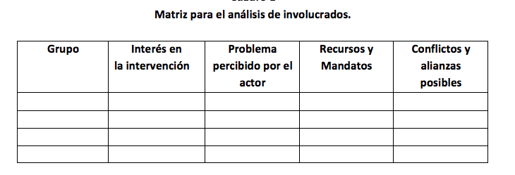
ANALISIS DE ACTORES

Slide 11
ANALISIS DE ACTORES
Grupo:
se ubican los principales actores identificados en el ámbito y que está relacionado con el problema de intervención del proyecto, De preferencia no colocar personas, sino grupos específicos
Interés en la intervención o en la Solución:
Cuál y cómo es la posibilidad de apoyo, rechazo o indiferencia a una estrategia de intervención sobre el problema analizado, que posee cada uno de los actores involucrados
Problema percibido por el actor:
Cómo percibe cada actor social, desde su punto de vista y sus intereses, el problema; que motiva el abordaje del problema y cómo percibe el origen de ese problema.
Recursos y mandatos:
Cuál es el rol del actor en la sociedad sobre el problema que intervendrá el proyecto. Tiene un rol normativo, hay un mandato legal referente al problema que lo obligue a actuar, operativo, de promoción, etc, y con qué recursos cuenta el actor para intervenir en el proyecto, los
Conflictos y alianzas potenciales
Con esta categoría se trata de identificar los principales conflictos de interés, patrones de cooperación y alianzas de cada grupo de actores con el resto, con el fin de generar hipótesis sobre alianzas y conflictos entre ellos, catalogamos al actor como aliado posible, opositor potencial o indiferente al proceso

Slide 12
ANALISIS DEL PODER
Poder político: es entendido como la capacidad de dirigir las acciones de otro u otros, con el propósito de que estas acciones incidan en la estructura de la sociedad.
Son los actores que tienen el rol de ejercer la función de gobierno y que ejercen alta representatividad de la población. Los gobiernos locales, los gobiernos regionales, los partidos políticos, las organizaciones de mujeres, los sindicatos de trabajadores y otros
Poder técnico: son aquellos actores que tienen una formación conceptual y teórica respecto al problema y conocen como intervenir sobre el problema se ubican en esta categoría los sectores como los Ministerios o secretarias de Estado, algunas ONGs, las asociaciones de profesionales, los colegios profesionales, etc.
Poder ideológico: son aquellos actores que posicional algún tipo de ideología en la población y que puede estar a favor o en contra de las acciones o intervención del proyecto. En este grupo de actores se encuentra la iglesia, algunos grupos de jóvenes, grupos religiosos, partidos ideologizados, etc.
Poder Mediático: generalmente son los medios de comunicación, los dueños de las empresas ,comunicadores.

Slide 13
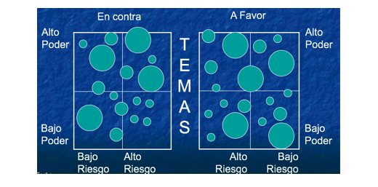
ANALISIS DEL PODER

Slide 14
Tipos de poder que la sociedad le otorga a los Actores
Ideológico.
Político.
Financiadores

Slide 15
7
8
9
Poder Ideológico
ALTO
Poder Político
Poder técnico
MEDIO
4
5
6
3
1
2
BAJO
ALIADOS
NEUTRALES
OPONENTES

Slide 16
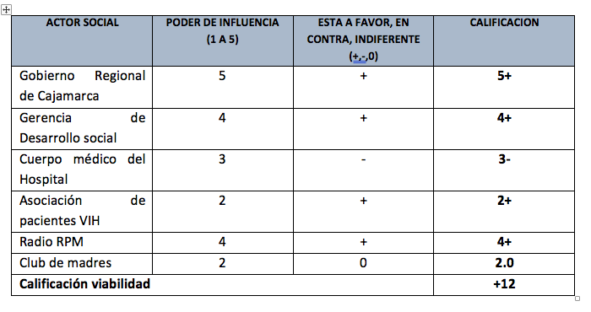
ANALISIS DEL PODER- VIABILIDAD

Slide 17
ANALISIS DEL PODER- VIABILIDAD
Si el resultado sale positivo diremos que la viabilidad es posible.
Si el 50% de los actores estuviera a favor y el 50% en contra entonces el proyecto con el mismo poder de influencia el valor total obtenido sería cero en consecuencia habría que revisar la viabilidad de iniciar un proyecto en ese ámbito.
Si no hay viabilidad :
hay que reformular el proyecto,
postergar la formulación o
dejar de lado la iniciativa.

Slide 18
COMO ACTUAMOS CON LOS ACTORES
En Contra
A Favor
Alto
Poder
Alto
Poder
Obstaculizadores Monitorear | Enemigos Controlar muy de cerca
Críticos Informar | Adversarios Persuadir
T
E
M
A
S
Aliados Controlar muy de cerca | Simpatizantes Movilizar Intereses & apoyos
Apoyos Mantener envueltos & Satisfechos | Amigos Mantener Informados
Bajo
Poder
Bajo
Poder
Bajo
Riesgos
Altos
Riesgos
Altos
Riesgos
Bajos
Riesgos

Slide 19
LOS BENEFICIOS DE TRABAJAR CON LOS ACTORES
Ganar apoyo de los involucrados poderosos puede ayudar a facilitar la implementación del proyecto, a contar más recursos
ayuda a garantizar que los mismos entiendan completamente lo que se está haciendo y los beneficios del proyecto – esto significa que los actores pueden apoyar activamente cuando sea necesario,
se puede anticipar la reacción de la gente frente al proyecto, y construir estrategias que te permitirán ganar el apoyo de las población
En contextos de gran diversidad cultural el análisis de actores o involucrados, se convierte en una herramienta clave para una gestión que se adapta a los diversos escenarios, que son cada vez más dinámicos y complejos debido a la diversidad de intereses de los actores.
sintetiza el diagnóstico de todos los grupos e instituciones o entidades, que se vinculan al proyecto y permitirá visualizar sus intereses e identificar las estrategias que responden a cada uno de ellos y que puedan a plasmarse en acuerdos y compromisos.

Slide 20
QUE HACER CON LOS QUE SE OPONEN AL PROYECTO
Muchas veces hay sectores claves que no quieren participar en el proceso.
deberían efectuarse los mayores esfuerzos para intentar motivar a quienes no quieren participar, de las ventajas de hacerlo.
Será importante definir cuáles son las condiciones o necesidades que alguno de los actores requiere para ser parte, e intentar generar un contexto de confianza para dar legitimidad al proceso en sí mismo.
El rol de un facilitador o mediador neutral puede ser muy útil.
Una estrategia posible es ofrecer participación en distintas instancias del proceso con diferentes roles.
Quienes no quieren verse involucrados como partes, tal vez quieran ser observadores o técnicos, y ese puede ser un modo de comenzar a hacerlos participar.
No hay que perder nunca de vista que dar participación en el proceso a todos los que hayan sido identificados como involucrados, es garantía no sólo de legitimidad sino también de que los resultados del mismo no serán boicoteados o impugnados por quienes no participaron.

Slide 21
Análisis de involucrados y supuestos
Todos los actores que están involucrados, no pueden ser tomados en cuenta como actores institucionales al momento de definir los supuestos, en otras palabras, en los supuestos no poner actores involucrados que deben formar parte de los llamados acuerdos previos

Slide 22
RECOMENDAMOS
NO INTENTAR ANULAR EL CONFLICTO, más bien entenderlo como parte del proceso, encauzarlo y llegar a acuerdos (el consenso absoluto no siempre es posible; la diversidad y la divergencia es parte de la riqueza del proceso mismo)
DOS FALACIAS DE LA REPRESENTACIÓN: • cuando la representatividad de los líderes de los colectivos sociales que dicen representar es escasa; cuando la representatividad es asumida por los mismos formuladores

Slide 23
GRACIAS
Alfonso.nino@upch.pe
aninog@gmail.com
Skype: aninog1
@aninog
www.gycperu.com

